Slide 1
Réunion des Chefs de Travaux
Bilan de Rentrée sur les Enseignements d’Exploration
Lycée Baggio
1er Octobre 2010

Slide 2
Bilan de Rentrée sur les Enseignements d’Exploration
Constat de rentrée des effectifs 2010
Les Ressources pour la classe
  L’organisation temporelle et spatiale
  La Formation
  Les sites ressources

Slide 3

Bilan de Rentrée sur les Enseignements d’Exploration
Stabilité des effectifs par rapport à 2009 à relativiser avec la hausse des effectifs de 2nde (20770-2009;21169-2010;+1,9% chiffres provisoires).

Slide 4
Bilan de Rentrée sur les Enseignements d’Exploration
L’attractivité SI est supérieure au CIT (19,3% contre 32,1%), 48,5% font CIT+SI

Slide 5
Bilan de Rentrée sur les Enseignements d’Exploration
Communication sur le CIT à développer
Globalement l’influence de laisser le choix CIT, SI , CIT+SI ou CIT+SI seul n’est pas significatif, toutefois tous les établissements en hausse d’effectif on fait le choix de CIT, SI ,CIT+SI.

Slide 6

Bilan de Rentrée sur les Enseignements d’Exploration
Les Outils
Guides de ressources pour la classe sont présents sur Eduscol.
Sans être prescripteurs, ils sont des outils indispensables dans la réflexion menée par les équipes pédagogiques.
CIT
SI

Slide 7
Bilan de Rentrée sur les Enseignements d’Exploration
Organisation temporelle
La majorité des établissements ont choisi une répartition sur 27 semaines avec 2h par semaine.
Mois de septembre dédié à la concertation
Cette phase de concertation doit être maintenue tout au long de l’année sous le pilotage du chef de travaux.
Dans la structure temporelle, il est indispensable de prévoir des temps dédiés à la découverte des entreprises, inviter des experts en liens avec les activités développées
Associer aux activités proposées la dimension découvertes des métiers et des parcours de formations

Slide 8
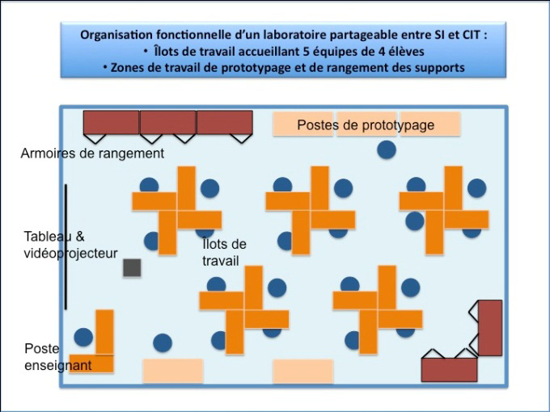
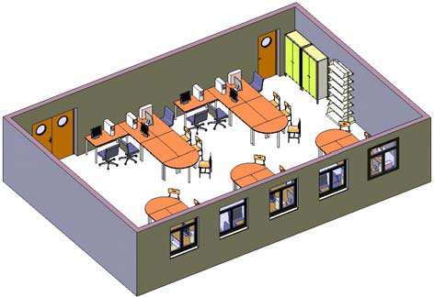
Bilan de Rentrée sur les Enseignements d’Exploration
Implantation du (des) laboratoire(s) CIT/SI
Implantation en ilôts avec moyens informatiques en réseau
Zone de ressources documentaires
Zone de Communication/revue de projet

Slide 9
Bilan de Rentrée sur les Enseignements d’Exploration
Remarques:
Les Laboratoires de SI et CIT s’ils ne sont pas communs, se doivent d’être à proximité pour créer le lien et la complémentarité
Ce type d’implantation favorise le travail en petits groupes et développe la communication, l’autonomie.
Les EE CIT et SI s’appuient sur des démarches d’investigation ou de résolution de problèmes où les élèves sont actifs.

Slide 10
Bilan de Rentrée sur les Enseignements d’Exploration
Les supports:
  Autonomie dans le choix des supports
  Aucun investissement propre aux EE
  Un système de prototypage (type imprimante 3D) est souhaitable.
  Rq: Un tour ou une fraiseuse CN de type Réalméca n’est pas un système de prototypage
  Supports pouvant être communs CIT-SI (mais pas systématique)

Slide 11
Bilan de Rentrée sur les Enseignements d’Exploration
Méthodes et Pratiques Scientifiques
Les enseignants de STI ont leur place dans cet EE.
Dans un grand nombre d’établissements les professeurs de STI sont absents de cet EE
Des projets en lien avec les équipes de Maths, Physiques et SVT doivent être proposés sous l’impulsion du chef de travaux.

Slide 12
Bilan de Rentrée sur les Enseignements d’Exploration
Formation des enseignants:
* Pour l’ensemble des professeurs enseignants en CIT et SI
* 4 journées de formations 3(CIT+SI+MPS) +1 méthode TRIZ
* 3 lieux de formations (Bruay, Cambrai et Armentières)
* A partir du 1er trimestre 2011
Objectifs:
Appréhender les activités en EE, au travers d’exemples, de supports opérationnalisés
Retour d’expérience sur les difficultés rencontrées
Améliorer la maitrise de la théorie TRIZ

Slide 13
Bilan de Rentrée sur les Enseignements d’Exploration
Les Ressources:
Nouvelle Adresse Site STI: http://sti.discipline.ac-lille.fr
Rubrique Enseignements d’Exploration
Sur eduscol: Ressources pour Faire la classe
Site du CERPET https://www.cerpet.adc.education.fr
Ressources Site INPI, OSEO…
Rq: Une personne ressource est en formation à l’INPI

